Slide 1
LİSELERE GEÇİŞ SİSTEMİ (LGS)

Slide 2
BAŞVURU ŞARTLARI
2.1.Resmî ve Özel Ortaokullar, İmam Hatip Ortaokulları Öğrencilerinin Başvuru Şartları 2025-2026 öğretim yılında örgün ortaokulların 8’inci sınıfında öğrenim görüyor olmak.
2.2.Açık Öğretim Ortaokulu Öğrencilerinin Başvuru Şartları Örgün ortaöğretim kurumuna kayıt olma şartını taşımak ve Açık Öğretim Ortaokulu 2025-2026 eğitim öğretim yılı 3. dönemi itibarıyla mezun veya mezun olabilecek durumda olmak.

Slide 3
BAŞVURU ŞARTLARI
2.3.Yurt dışında e-Okul Sisteminde Kayıtlı Okullarda Öğrenim Gören Öğrencilerin Başvuru Şartları 2025-2026 öğretim yılında yurt dışında Bakanlığa bağlı okulların 8’inci sınıfında öğrenim görüyor olmak.
2.4.Yurt dışında e-Okul Sisteminde Kayıtlı Olmayan Okullarda Öğrenim Gören Öğrencilerin Başvuru Şartları Türkiye Cumhuriyeti büyükelçiliği/başkonsoloslukları aracılığıyla, 5/4/2023 tarihli ve 32154 sayılı Resmî Gazete’de yayımlanan “Millî Eğitim Bakanlığı Denklik Yönetmeliği” esas alınarak öğrenim Merkezî Sınav belgesi kontrol edilen öğrencilerden, Türkiye’de 8’inci sınıf seviyesine denk sınıfta öğrenim görüyor olmak.

Slide 4
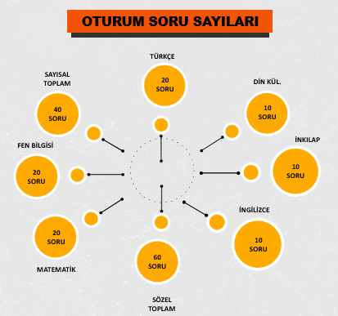

Slide 5
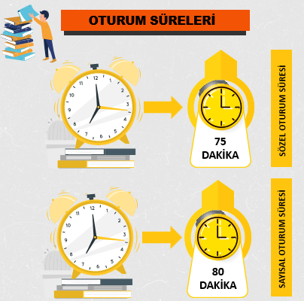

Slide 6


Testlerin Katsayıları
Türkçe
4
TC İnkılap Tarihi
1
Matematİk
4
Din Kültürü
1
Fen bilimleri
Yabancı dil
1
4

Slide 7
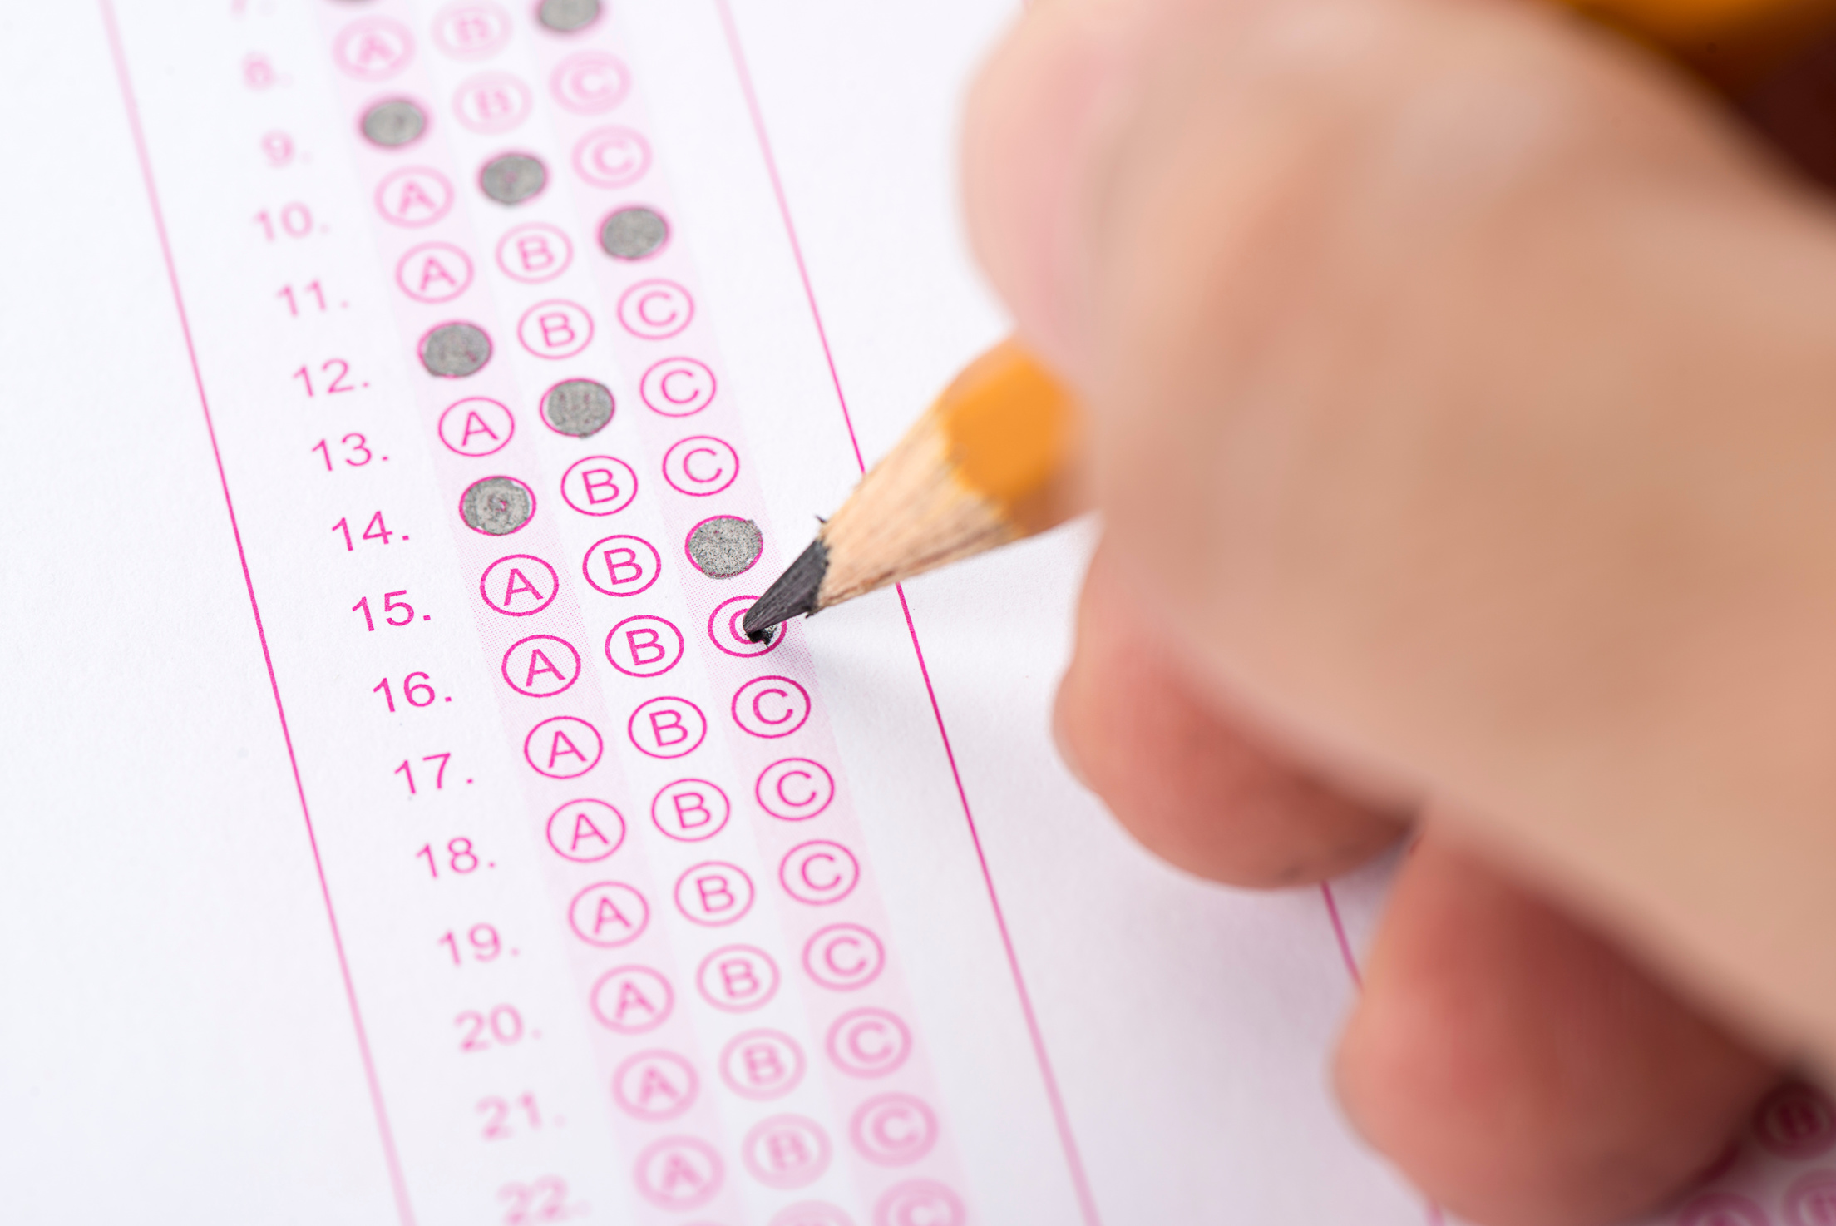
SORULAR SADECE
8. SINIF KAZANIMLARINDAN OLUŞMAKTADIR.
3 YANLIŞ
1 DOĞRU CEVABI GÖTÜRMEKTEDİR

Slide 8
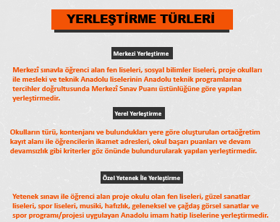

Slide 9
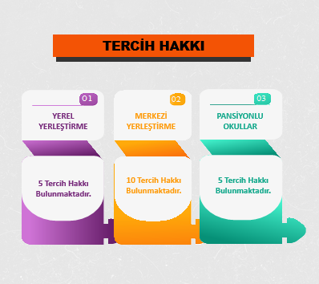

Slide 10
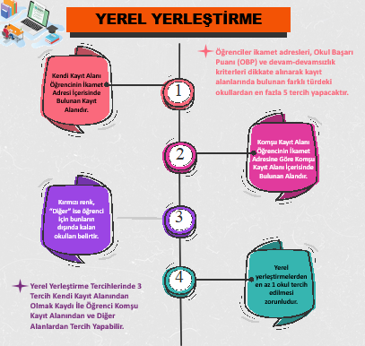


Slide 11
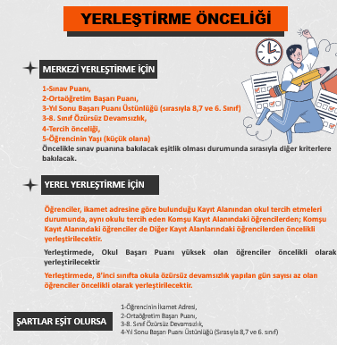

Slide 12
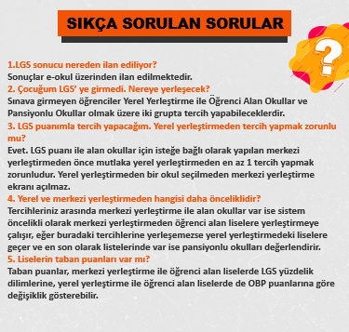
1
2
4

Slide 13
LGS İÇİN
Öncelikle hedef belirlenmelidir.
Hedefe ulaşmak için neler yapılması gerektiği tespit edilip, bunlar planlı şekilde uygulanmalıdır.
Odaklanmayı zorlaştıran telefon, oyun, dizi vb. şeylerle mesafe konmalıdır.
Belli aralıklarla çalışmalar denetlenmeli, eksiklikler tespit edilip ve tamamlamalıdır.

